Slide 1
Savoir définir le chômage et le sous-emploi et connaître les indicateurs de taux de chômage et de taux d’emploi.

Slide 2
1. Qu’est-ce que le chômage ?

Slide 3
1. Qu’est-ce que le chômage ?
Situation d’une personne
sans emploi,
à la recherche d’un emploi
disponible pour travailler

Slide 4
2. Qu’est-ce que la population active ?

Slide 5
2. Qu’est-ce que la population active ?
Elle comprend
les personnes en emploi (les actifs occupés)
les chômeurs

Slide 6
3. Qu’est-ce que le sous emploi ?

Slide 7
3. Qu’est-ce que le sous emploi ?
Situation des personnes
ayant un emploi
qui travaillent involontairement moins que la durée normale du travail
qui souhaitent travailler davantage

Slide 8
4. Comment calcule-t-on le taux de chômage ?

Slide 9
4. Comment calcule-t-on le taux de chômage ?

Slide 10
5. Comment calcule-t-on le taux d’emploi ?

Slide 11
5. Comment calcule-t-on le taux d’emploi ?

Slide 12
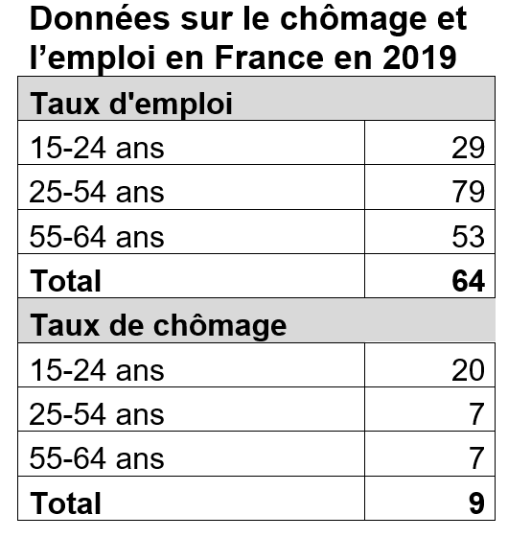
6. Que signifie la donnée entourée ?

Slide 13
6. Que signifie la donnée entourée ?
29% des personnes de 15 à 24 ans occupent un emploi

Slide 14
7. Que signifie la donnée entourée ?

Slide 15
7. Que signifie la donnée entourée ?
20% des actifs de 15 à 24 ans sont au chômage

Slide 16
Comprendre les effets des fluctuations de l’activité économique sur le chômage conjoncturel

Slide 17
8. A quoi correspondent les fluctuations de l’activité économique?

Slide 18
8. A quoi correspondent les fluctuations de l’activité économique ?
aux mouvements d’accélération ou de ralentissement de la croissance économique

Slide 19
9. Comment les fluctuations économiques agissent-elles sur le chômage ?

Slide 20
9. Comment les fluctuations économiques agissent-elles sur le chômage ?
Lorsque la croissance accélère, le chômage diminue
Lorsque la croissance ralentit, le chômage augmente
Il y a une corrélation négative entre variation du chômage et variation du PIB

Slide 21
10. Qu’est-ce que le chômage conjoncturel ?

Slide 22
10. Qu’est-ce que le chômage conjoncturel ?
Chômage résultant d’un ralentissement de l’activité économique

Slide 23
11. Comment Keynes explique-t-il le chômage ?

Slide 24
11. Comment Keynes explique-t-il le chômage ?
Le chômage s’explique par une insuffisance de la demande globale (Consommation et investissement)
Si les entrepreneurs anticipent une faible demande, ils fixent un faible niveau de production et réduisent le niveau d’emploi en conséquence, ce qui crée du chômage.

Slide 25
Comprendre les effets (positifs ou négatifs) des institutions sur le chômage structurel (notamment salaire minimum et règles de protection de l'emploi)

Slide 26
12. Qu’est-ce qu’un chômage structurel ?

Slide 27
12. Qu’est-ce qu’un chômage structurel ?
C’est un chômage qui persiste même quand la conjoncture est bonne (forte croissance)
Il dépend de facteurs structurels et non conjoncturels (institutions inadaptées par exemple)

Slide 28
13. Qu’appelle-t-on les institutions ?

Slide 29
13. Qu’appelle-t-on les institutions ?
Ce sont les règles qui encadrent le marché du travail:
salaire minimum
règles de protection de l’emploi: règles encadrant le licenciement par exemple (préavis, indemnisation, recours…)

Slide 30
14. Construire la représentation graphique du marché du travail selon les néoclassiques

Slide 31
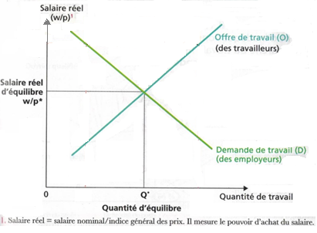
14. Construire la représentation graphique du marché du travail selon les néoclassiques

Slide 32
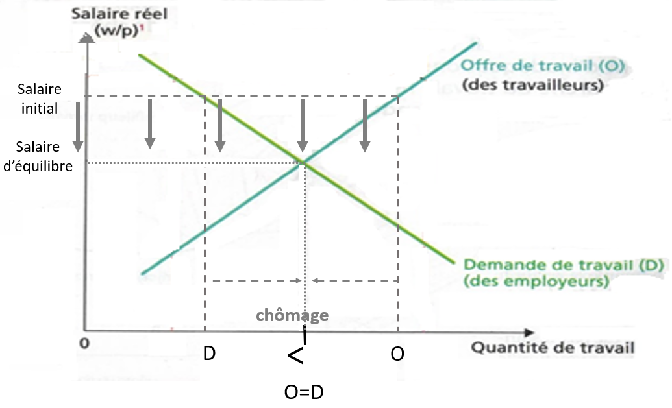
15. Expliquer comment se résorbe le chômage selon les néoclassiques en s’appuyant sur la représentation

Slide 33
15. Expliquer comment se résorbe le chômage selon les néoclassiques en s’appuyant sur la représentation
Le chômage correspond à la situation où l’offre de travail (des actifs) est supérieure à la demande de travail (des entreprises)
La baisse du salaire fait augmenter la demande de travail des entreprises
La baisse du salaire fait baisser l’offre de travail des entreprises
La baisse du salaire permet donc de résorber le chômage et ainsi de rétablir l’équilibre du marché du travail

Slide 34
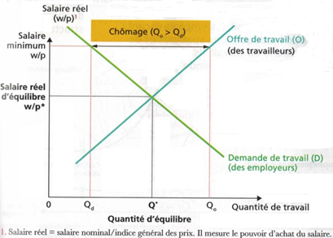
16. Expliquez comment le salaire minimum crée du chômage en vous appuyant sur la représentation

Slide 35
16. Expliquez comment le salaire minimum crée du chômage en vous appuyant sur la représentation
Le salaire minimum empêche le salaire de descendre à son niveau d’équilibre, ce qui crée du chômage (O>D)

Slide 36
17. Quels sont les arguments des économistes qui pensent que le salaire minimum crée du chômage ?

Slide 37
17. Quels sont les arguments des économistes qui pensent que le salaire minimum crée du chômage ?
Le salaire minimum empêche le salaire de descendre à son niveau d’équilibre, ce qui crée du chômage (O>D)
Le salaire constitue une barrière à l’emploi pour les actifs les moins expérimentés et les moins qualifiés (ils ne sont pas embauchés car ils coûtent plus qu’ils ne rapportent)
Un salaire minimum élevé incite les entreprises à délocaliser ou à remplacer les hommes par des machines

Slide 38
18. Quels sont les arguments des économistes qui pensent que les règles de protection de l’emploi crée du chômage ?

Slide 39
18. Quels sont les arguments des économistes qui pensent que les règles de protection de l’emploi crée du chômage ?
Ces règles constituent autant de rigidités qui empêchent le bon fonctionnement du marché du travail et provoque du chômage.
Par exemple, les employeurs hésiteraient à embaucher quand les licenciements sont trop réglementés car licencier est trop complexe (procédures), coûteux (versement d’indemnités…) et risqué juridiquement pour l’employeur.

Slide 40
19. Quels sont les arguments des économistes qui pensent que le salaire minimum ne crée pas du chômage ?

Slide 41
19. Quels sont les arguments des économistes qui pensent que le salaire minimum ne crée pas du chômage ?
Il soutient la consommation et l’investissement des ménages (la demande globale), donc la production des entreprises et l’emploi. (logique keynésienne)
Il oblige les entreprises à augmenter leur compétitivité hors prix (effort d’innovation, de qualité…), ce qui est au final favorable à l’emploi

Slide 42
20. Quels sont les arguments des économistes qui pensent que les règles de protection de l’emploi ne crée pas de chômage ?

Slide 43
20. Quels sont les arguments des économistes qui pensent que les règles de protection de l’emploi ne crée pas de chômage ?
Il n’existe pas de corrélation statistique évidente entre les règles de protection de l’emploi etle chômage
S’il est vrai que ces règles peuvent retarder les créations d’emplois quand la conjoncture s’améliore, elles ralentissent également les destructions d’emploi quand la conjoncture se dégrade

Slide 44
Comprendre que les problèmes d'appariement sont source de chômage

Slide 45
21. En quoi les problèmes d’appariement sont source de chômage ?

Slide 46
21. En quoi les problèmes d’appariement sont source de chômage ?
Une part du chômage résulte d'inadéquations qualitatives entre l’offre et la demande de travail (d’inadéquations spatiales et inadéquation de qualifications)
Il résulte aussi des frictions, c’est-à-dire des délais nécessaires pour trouver un emploi ou pour pourvoir un poste

Slide 47
Comprendre que les asymétries d’information (salaire d’efficience) sont source d’un chômage structurel

Slide 48
22. Qu’est-ce qu’une asymétrie d’information ?

Slide 49
22. Qu’est-ce qu’une asymétrie d’information ?
lors d’un échange, l’un des co-échangiste détient plus d’informations que l’autre (sur les caractéristiques du bien ou service échangé)

Slide 50
23. Quelles sont les asymétries d’information sur le marché du travail ?

Slide 51
23. Quelles sont les asymétries d’information sur le marché du travail ?
sur la qualité des candidats à l’embauche: un employeur ne connaît qu’imparfaitement la qualité d’un candidat
sur le niveau d’effort consenti par un travailleur dans l’entreprise (car difficilement observable par l’employeur)

Slide 52
24. Expliquez comment les asymétries d’information sur le marché du travail créent du chômage.

Slide 53
24. Expliquez comment les asymétries d’information sur le marché du travail créent du chômage.
L’employeur a intérêt à fixer un salaire d’efficience, plus élevé que le salaire d’équilibre, mais qui garantit une productivité optimale car un salaire élevé attire les bons candidats à l’embauche et incite les salariés à l’effort (ils ont beaucoup à perdre s’ils perdent leur emploi).
Mais un salaire d’efficience supérieur au salaire d’équilibre se traduit par du chômage.

Slide 54
Connaître les principales politiques mises en œuvre pour lutter contre le chômage: les politiques d’allègement du coût du travail

Slide 55
25. Quelles sont les principales politiques mises en œuvre pour lutter contre le chômage ?

Slide 56
25. Quelles sont les principales politiques mises en œuvre pour lutter contre le chômage ?
Soutenir la demande globale (politique budgétaire et monétaire)
Alléger le coût du travail
Former (formation initiale, continue, des chômeurs)
Lutter contre les rigidités du marché du travail (flexibiliser)

Slide 57
26. De quoi se compose le coût du travail ?

Slide 58
26. De quoi se compose le coût du travail ?
Coût du travail = salaire net + cotisations sociales (patronales et salariales)
Les cotisations représentent environ 40% du coût du travail en France

Slide 59
27. Pourquoi un coût du travail élevé est-il responsable du chômage selon les néoclassiques ?

Slide 60
27. Pourquoi un coût du travail élevé est-il responsable du chômage selon les néoclassiques ?
La demande de travail est faible quand le salaire est élevé sur le marché du travail
Les entreprises françaises sont handicapées dans la compétition internationale, ce qui pénalise l’emploi en France
Les entreprises sont incitées à délocaliser et à automatiser

Slide 61
28. Quelles sont les 2 politiques conduites ces dernières années pour faire baisser le coût du travail ?

Slide 62
28. Quelles sont les 2 politiques conduites ces dernières années pour faire baisser le coût du travail ?
Baisser les cotisations sociales sur les bas salaires (jusqu’à 1,6 fois le SMIC)
Limiter la hausse du SMIC (supprimer le salaire minimum ou le baisser n’étant pas une solution politiquement viable)

Slide 63
29. Pourquoi focaliser les baisses de cotisations sur les bas salaires (jusqu’à 1,6 fois le SMIC) ?

Slide 64
29. Pourquoi focaliser les baisses de cotisations sur les bas salaires (jusqu’à 1,6 fois le SMIC) ?
Parce les travailleurs les moins qualifiés et les moins expérimentés sont les principales victimes du chômage
Pour que l’embauche de ces travailleurs peu qualifiés soit rentable car leur productivité est jugée faible

Slide 65
30. Pourquoi baisser les baisses de cotisations plutôt que les salaires ?

Slide 66
30. Pourquoi baisser les baisses de cotisations plutôt que les salaires ?
Parce que la baisse des salaires se traduirait par une baisse de la consommation, donc par une baisse de la production et une augmentation du chômage keynésien.

Slide 67
31. Quelles sont les limites de ces politiques de baisse des cotisations ?

Slide 68
31. Quelles sont les limites de ces politiques de baisse des cotisations ?
Baisse des recettes de la Sécurité Sociale, donc à terme baisse des prestations sociales (et peut-être baisse de la consommation et hausse du chômage keynésien)

Slide 69
Connaître les principales politiques mises en œuvre pour lutter contre le chômage: politiques macroéconomiques de soutien de la demande globale

Slide 70
32. Quels sont les 2 volets d’une politique de relance ?

Slide 71
32. Quels sont les 2 volets d’une politique de relance ?
La politique budgétaire
La politique monétaire

Slide 72
33. Comment une politique budgétaire de relance permet de lutter contre le chômage ?

Slide 73
33. Comment une politique budgétaire de relance permet de lutter contre le chômage ?
En période de crise économique, le pessimisme des entreprises les incite à réduire leurs investissements (privés);
L’Etat doit donc prendre le relai en augmentant les investissements publics
La hausse de l’investissement public provoque une hausse supérieure des revenus et de la consommation (effet multiplicateur)
Cette hausse de la demande globale (consommation et investissement) incite les entreprises à augmenter leur niveau de production et à embaucher (logique keynésienne)

Slide 74
34. Quelles sont les mesures possibles d’une politique de relance budgétaire ?

Slide 75
34. Quelles sont les mesures possibles d’une politique de relance budgétaire ?
Action sur les dépenses du budget de l’Etat (hausse des investissements publics, des prestations sociales)
Action sur les recettes du budget de l’Etat (Baisse des impôts sur les ménages ou les entreprises)

Slide 76
35. Comment une politique monétaire de relance permet de lutter contre le chômage ?

Slide 77
35. Comment une politique monétaire de relance permet de lutter contre le chômage ?
La banque centrale baisse son taux d’intérêt directeur
Les banques commerciales baissent les taux d’intérêt sur les crédits aux entreprises ou aux ménages
Les entreprises et les ménages investissent plus
La demande globale augmente
Cela incite les entreprises à augmenter leur niveau de production et à embaucher (logique keynésienne)

Slide 78
Connaître les principales politiques mises en œuvre pour lutter contre le chômage: les politiques de flexibilisation pour lutter contre les rigidités du marché du travail.

Slide 79
36. En quoi consiste les politiques de flexibilisation ?

Slide 80
36. En quoi consiste les politiques de flexibilisation ?
Une partie du chômage structurel proviendrait d’une trop grande rigidité du marché du travail, c’est à dire de règles trop contraignantes pour les employeurs qui les découragent d’embaucher
La flexibilisation consiste à assouplir ces règles pour que les entreprises embauchent plus
Politiques libérales (inspiration néoclassique)

Slide 81
37. Qu’est-ce que la flexibilité externe ?

Slide 82
37. Qu’est-ce que la flexibilité externe ?
Permettre aux entreprises d’ajuster plus facilement leurs effectifs (à la hausse ou à la baisse) en assouplissant certaines règles

Slide 83
38. Donnez des exemples de mesures allant dans le sens d’une plus grande flexibilité externe

Slide 84
38. Donnez des exemples de mesures allant dans le sens d’une plus grande flexibilité externe
rendre le licenciement plus facile, moins coûteux ou moins risqué juridiquement: création de la rupture conventionnelle en 2009, plafonnement des indemnités prud’homales en 2017
faciliter le recours au CDD ou à l’intérim, formes de contrats de travail plus souples que le CDI
création du CDI de mission ou de chantier

Slide 85
39. Qu’est-ce que la flexibilité interne ?

Slide 86
39. Qu’est-ce que la flexibilité interne ?
Permettre aux entreprises d’ajuster plus facilement le temps de travail de leurs salariés (à la hausse ou à la baisse) en assouplissant certaines règles

Slide 87
40. Donnez des exemples de mesures allant dans le sens d’une plus grande flexibilité interne

Slide 88
40. Donnez des exemples de mesures allant dans le sens d’une plus grande flexibilité interne
favoriser l’annualisation du temps de travail (savoir expliquer)
favoriser le recours au travail à temps partiel (savoir expliquer)
autoriser le travail le dimanche

Slide 89
41. Quels peuvent être les effets économiques négatifs des politiques de flexibilisation ?

Slide 90
41. Quels peuvent être les effets économiques négatifs des politiques de flexibilisation ?
La flexibilité externe entraîne une irrégularité ou une faiblesse des revenus (précarité)
d’où une baisse possible de la consommation et de l’investissement
d’où un ralentissement de la croissance

Slide 91
42. Qu’est-ce que la flexsécurité ?

Slide 92
42. Qu’est-ce que la flexsécurité ?
flexibilité pour les employeurs
Concilier
Flexibilité pour les employeurs (facilité de licencier)
Sécurité pour les salariés (chômage bien indemnisé, dispositifs de formation pour les chômeurs)

Slide 93
43. Quels peuvent être les grands axe d’une politique de formation ?

Slide 94
43. Quels peuvent être les grands axe d’une politique de formation ?
Améliorer la formation initiale
élever le niveau de diplôme des jeunes
augmenter les formations en apprentissage
lutter contre l’échec scolaire
Améliorer la formation continue
permettre aux salariés de s’adapter aux évolutions des métiers ou de se reconvertir
augmenter les qualifications, les compétences des salariés
Améliorer la formation des chômeurs
augmenter l’employabilité des chômeurs en augmentant leur qualification

